Slide 1
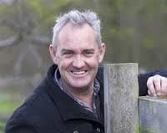
Presentatie
Andrew McLean

Slide 2
Wie is Andrew McLean?
Een Australische trainer en gedragswetenschapper - Heeft een eigen Equine Behavior Centre
Heeft zich jaren verdiept in het gedrag van paarden en hoe paarden iets leren en/of oppikken

Slide 3
Wat doet hij?
- Kijken naar het gedrag van het paard - Zijn trainingsmethode hier op aanpassen - Met zo weinig mogelijk druk het paard correct trainen zodat het bijv. Van een angst af komt - Eerst via grondwerk trainen en dan onder het zadel - De methodes zijn voor paard en ruiter - Clinic en eigen Centre in Australie

Slide 4
Hoe het paard leert
- http://www.aebc.com.au/andrewmclean Link van de site van Andrew McLean, AEBC (Australian Equine Behaviour Centre) http://www.hippotv.tv/video/mijn-paard-andrew-mclean-bij-federale-politie-te-paard Filmpje over de methode (start 2.20)

Slide 5
